Slide 1

ŠKOLA: Gymnázium, Tanvald, Školní 305, příspěvková organizace
ČÍSLO PROJEKTU: CZ.1.07/1.5.00/34.0434
NÁZEV PROJEKTU: Šablony – Gymnázium Tanvald
ČÍSLO ŠABLONY: III/2 Inovace a zkvalitnění výuky prostřednictvím ICT
AUTOR: Vladimír Vyhnálek
TEMATICKÁ OBLAST: Regionální geografie
NÁZEV DUMu: Portugalsko
POŘADOVÉ ČÍSLO DUMu: 19
KÓD DUMu: VV_REG_GEO_19
DATUM TVORBY: 8.6.2013
ANOTACE (ROČNÍK): Tercie – DUM – obsahuje základní informace o daném státu, slouží k podpoře výkladu, názorně přibližuje polohu
METODICKÝ POKYN:

Slide 2
Portugalsko

Slide 3
Portugalsko
Hl.město: Lisabon
Rozloha: 92 391 km²
Počet obyvatel: 10 708 692
Prezident: Aníbal Cavaco Silva
Měna: Euro

Slide 4
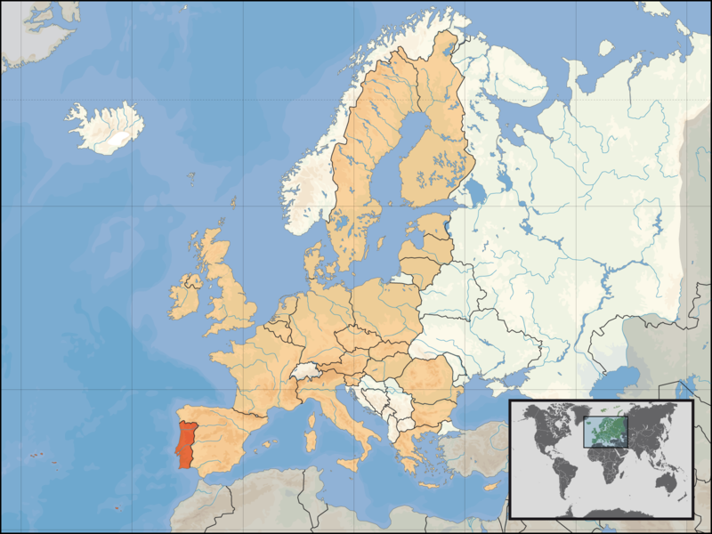
Poloha

Slide 5
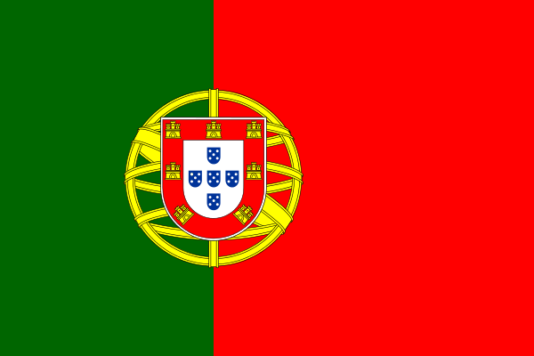
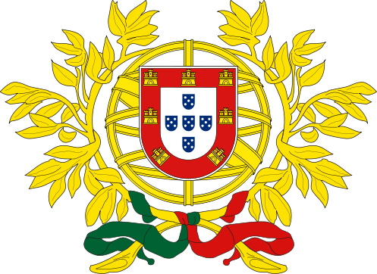
Vlajka a znak

Slide 6
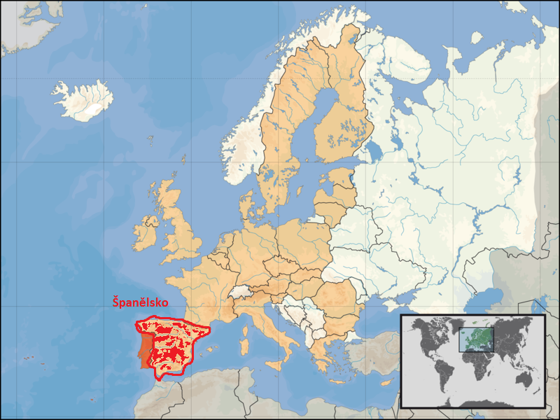
Sousedé
Španělsko

Slide 7
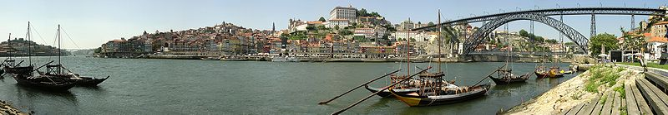
Vodstvo
Nejvýznamnějšími řekami jsou Tejo, Douro a Guadiana, na nichž je vybudováno velké množství kaskádových přehrad.

Slide 8
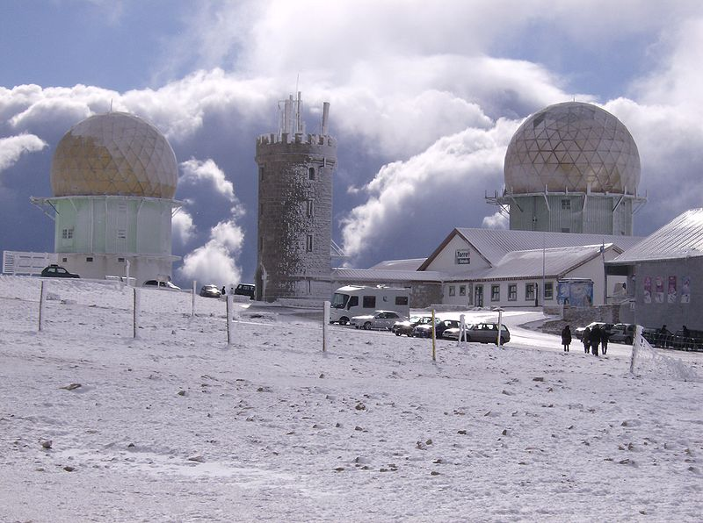
Hory
Horská pásma-Serra de Nogueira,Serra do Gerez, Serra de Marão, Serra da Estrela ,Serra de São Mamede a jižní pahorkatina Alentejo.
Nejvyšší bod: Ponta do Pico (2 351 m n. m.)
Serra da Estrela

Slide 9
Zemědělství
V zemědělství převažuje rostlinná produkce.
Významná je těžba dřeva a korku. Portugalsko je největším producentem korku na světě – 180 000 tun.
Pěstuje se pšenice, kukuřice, rýže, oves, brambory, cukrová řepa, olivy, ovoce a zelenina.
Chov skotu, prasat, ovcí, koz, drůbeže, oslů a mul.
Významná je i produkce rybích výrobků. Výrazné příjmy z cestovního ruchu.

Slide 10
Průmysl
Hlavní průmyslová odvětví jsou hutnictví, těžební, textilní, obuvnický, strojírenský, chemický a potravinářský průmysl.
Těží se wolfram, cín, uran, černé uhlí, měď, stříbro, kaolin, sůl a mramor.
Asi 75 % zahraniční výměny zboží této země připadá na EU.
Země je závislá na dovozu ropy a zemního plynu. Nejdůležitější průmyslová střediska jsou Lisabon aPorto.

Slide 11
zdroje
Obr,1-DAVID LIUZZO. wikipedia [online]. [cit. 29.5.2013]. Dostupný na WWW: http://cs.wikipedia.org/wiki/Soubor:EU_location_POR.png
Obr,2,3-COLUMBANO BORDALO PINHEIRO. wikipedia [online]. [cit. 29.5.2013]. Dostupný na WWW: http://cs.wikipedia.org/wiki/Soubor:Flag_of_Portugal.svg
TONYJEFF. wikipedia [online]. [cit. 29.5.2013]. Dostupný na WWW: http://cs.wikipedia.org/wiki/Soubor:Coat_of_arms_of_Portugal.svg
Obr,4-DAVID LIUZZO. wikipedia [online]. [cit. 29.5.2013]. Dostupný na WWW: http://cs.wikipedia.org/wiki/Soubor:EU_location_POR.png
Obr,5-OLEGIVVIT. wikipedia [online]. [cit. 29.5.2013]. Dostupný na WWW: http://cs.wikipedia.org/wiki/Soubor:Porto3flat-cc-contr-oliv1002.jpg
Obr,6-SCHERIDON. wikipedia [online]. [cit. 29.5.2013]. Dostupný na WWW: http://cs.wikipedia.org/wiki/Soubor:Torre-Serra_da_Estrela.JPG

